Slide 1
Bippo Bippo Kick-Off Meeting
Wendesday Team

Slide 2
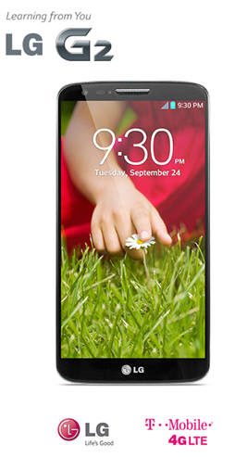




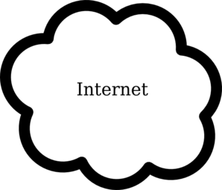

Context Diagram
Armarino
Sensors
Temperature
Humidity
Heartbeat
Loudness
Node.js
JASON
Web Server

Slide 3
업무분장
황수환
조환석
김태욱
이병걸
Web Server

Slide 4
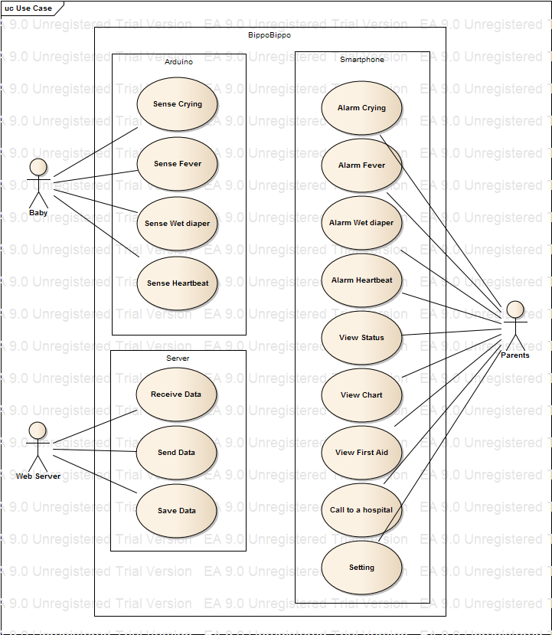
Use Case Diagram
아기 생일 입력받아서 나이정 확인

Slide 5
논의 사항

Slide 6
Sensors’ Spec
Temperature : TM36 Digital Sensor, ℃로 핸드폰으로 전송
(오차범위 ± 2℃)
Humidity : DHT11 Digital Sensor, %로 핸드폰으로 전송
(오차범위 ± 5%)
Sound Sensor : OPA344, 운다 – 안운다의 정보를 Arduino에서 판단하여 전송
➔ dB로 핸드폰으로 전송
Pulse Sensor : Pulse Sensor모듈, 분당 심박수를 핸드폰으로 전송
센싱주기 : 1초에 1회씩 Update

Slide 7
Sensor data 처리
Arduino에서 Smartphone으로 Alarm
데이터를 Web server로 전달할 방법이 없음
Arduino의 로직이 복잡해짐
센서 감도 세팅등 불가
Arduino에서 Smartphone으로 계속 데이터를 전달
데이터 전송 주기 ?? 1분
Heatbeat는 어떤식으로 ?? Bpm
Web server에 전달시 Phone에도 저장? Yes

Slide 8
Sensor data 처리
Arduino의 Sensing 주기 : 1sec
Arduino에서 SmartPhone으로 Alarm 방법
- Normal 상태에서는 30분 1분 주기로 전송 (Alarm은 하지 않음)
- 아기 상태 변화 시 (Mic, 습도, 체온, 맥박) Event발생하여 전송
(세팅값을 상호 싱크 맞춰야함)
- Smart Phone에서 Arduino로 요청 시 전송
Web Server로 전송 시(앱에서)
- Smart Phone에서 Server로 정보 전달 30분 주기로 전송
- 아기 상태 변화 시 Query후 Server로부터 정보 수신
Arduino의 Data 처리
- 30분 1분 주기로 각종 Data의 평균값을 Update (Clear 후 Update방식 사용)
- Event는 현재값을 기준으로 판단
- 현재값 판단 기준 : 정보의 Filtering을 위해서 5초간 평균 or
특정 Boundary를 넘어선 값을 무시

Slide 9
Web server
DB역할만 할 것인지? Yes
사용자가 PC등 웹브라우저로 데이터를 확인할 수 있게 할 것인지? No
사용자 등록은 어떻게? (Facebook 계정?) 폰번호
First Aid 정보도 Web server에서 제공할지? Yes (단순 텍스트로 시작)

Slide 10
Arduino Interface
온도 : Arduino - integer 값으로 전송 (온도 (℃)* 10)
Phone – integer 값 / 10 해서 처리
ID – T, Temperature
습도 : Arduino - integer 값으로 전송 (습도 (%) * 10)
Phone – integer 값 / 10 해서 처리
ID – H, Humidity
심박수 : Arduino - integer 값으로 전송 (분당 심박수)
Phone – integer 값 처리
ID – B, Beat
소리 : Arduino - char 값으로 전송 (운다, 안운다 Flag Bit) int값 dB 전송
Phone – char 값 처리 int값 처리
ID – S, Sound

Slide 11
Web server Interface
class Person {
String phone; // id
String birth;
Integer heat;
Integer wet;
Integer bpm;
Integer mic;
}
Key값은 동일하게
URL
http://14.49.42.181:52273/user/:phone

Slide 12
일정
매주 수요일 1시 미팅
11/13~19
1차 개발 – 아두이노 센싱, Content provider(태욱), Status UI, Web server로 전송
11/20~26
2차 개발 – 알람UI, Chart,
11/27~12/3
3차 개발 – First aid
12/4~12/11
통합 및 테스트, 논문화

Slide 13


Q&A

